Slide 1
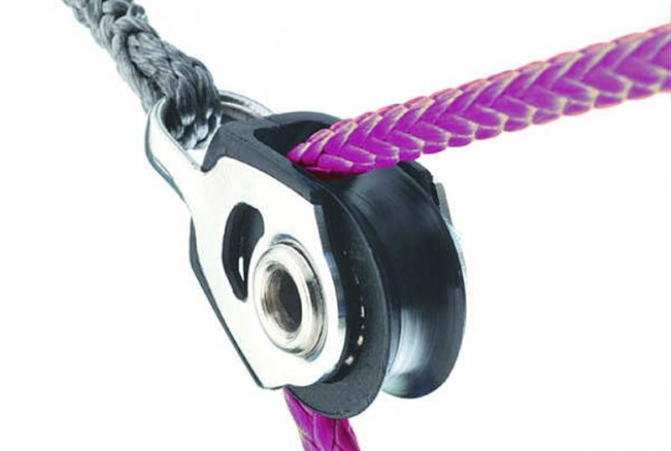
MAKARALAR
Serbest bir eksen etrafında serbestçe dönebilen, çevresinden ip geçen daire şeklindeki basit makinelerdir.

Slide 2
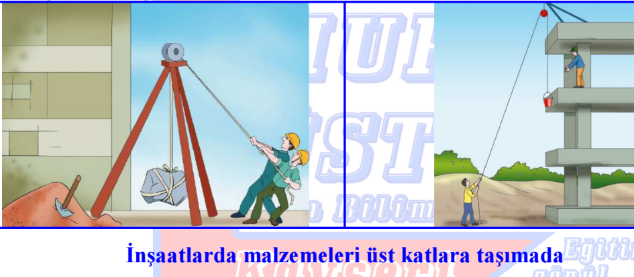
MAKARALARIN KULLANIM ALANLARI

Slide 3

MAKARALARIN KULLANIM ALANLARI

Slide 4
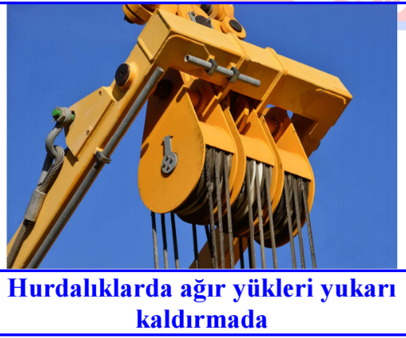
MAKARALARIN KULLANIM ALANLARI

Slide 5

MAKARALARIN KULLANIM ALANLARI

Slide 6

MAKARALARIN KULLANIM ALANLARI

Slide 7
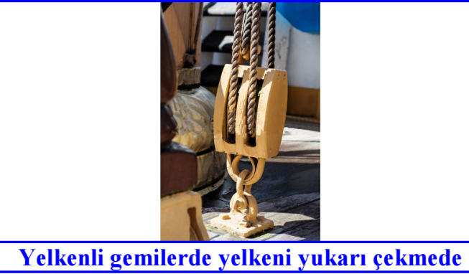
MAKARALARIN KULLANIM ALANLARI

Slide 8
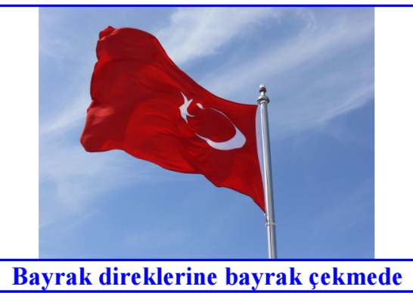
MAKARALARIN KULLANIM ALANLARI

Slide 9
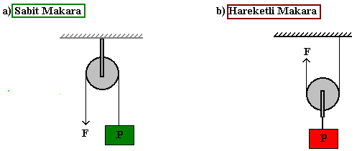
MAKARALAR 2 ÇEŞİTTİR

Slide 10
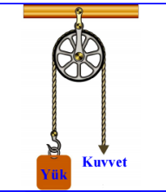
SABİT MAKARA
MERKEZİNDEN SABİTLENEN MAKARALARDIR.
YÜKLE KUVVET TERS YÖNDE HAREKET EDER.

Slide 11
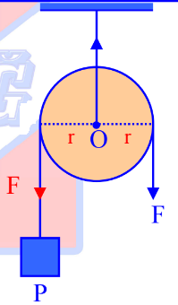
SABİT MAKARA
BU MAKARA DESTEĞİ ORTADA OLAN KALDIRACA BENZER.

Slide 12
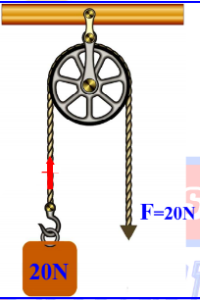
SABİT MAKARA
YÜK KOLU KUVVET KOLUNA EŞİT OLDUĞU İÇİN SABİT MAKARALARDA KUVVETTEN KAZANÇ VEYA KAYIP YOKTUR.
YÜKÜN AĞIRLIĞI KADAR KUVVET UYGULANIR.

Slide 13
SABİT MAKARA
KUVVET YA DA YOL KAZANCI YOKTUR.
KUVVETİN YÖNÜ DEĞİŞTİRİLEREK İŞ KOLAYLIĞI SAĞLANIR.

Slide 14
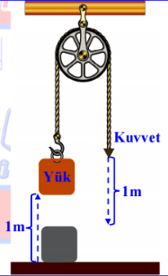
SABİT MAKARA
YÜKÜ 1 M YUKARI KALDIRMAK İÇİN İP 1 M AŞAĞI ÇEKİLİR. ( YOLDAN KAZANÇ YA DA KAYIP YOK)

Slide 15
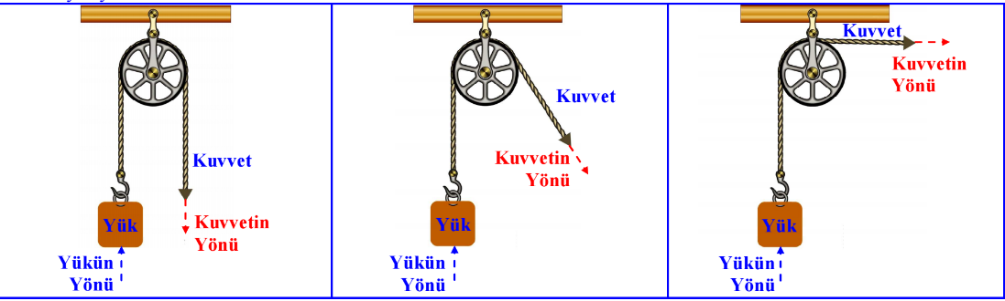
SABİT MAKARA
Sabit makarada uygulanan kuvvetin yönü değişerek iş kolaylığı sağlanır. Yük ve kuvvetin yönleri farklıdır.

Slide 16
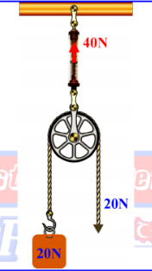
SABİT MAKARA
Sabit makaraya dinamometre bağlanırsa; dinamometredeki değer yük ve kuvvetin toplamına eşittir.

Slide 17
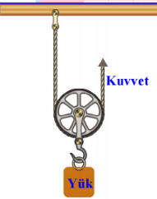
HAREKETLİ MAKARA
YÜK İLE BERABER YÜKSELİP ALÇALAN, HAREKET EDEN MAKARALARDIR.
YÜKLE KUVVET AYNI YÖNDE HAREKET EDER.

Slide 18
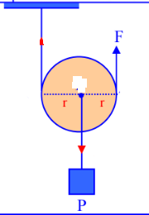
HAREKETLİ MAKARA
BU MAKARA YÜKÜ ORTADA OLAN KALDIRACA BENZER.

Slide 19
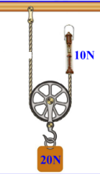
HAREKETLİ MAKARA
KUVVET KOLU YÜK KOLUNDAN BÜYÜK OLDUĞUNDAN HER ZAMAN KUVVETTEN KAZANÇ VARDIR.
KUVVET YÜKÜN YARISI KADARDIR. BU YÜZDEN KUVVET KAZANCI 2 KATTIR.

Slide 20
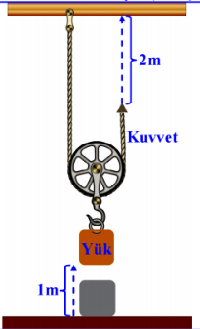
HAREKETLİ MAKARA
HAREKETLİ MAKARADA KUVVETTEN 2 KAT KAZANÇ OLDUĞU İÇİN YOLDAN DA 2 KAT KAYIP OLUR.

Slide 21
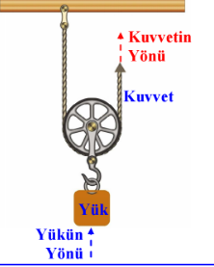
HAREKETLİ MAKARA
HAREKETLİ MAKARADA KUVVET VE YÜKÜN HAREKET YÖNÜ AYNIDIR.
İP YUKARI ÇEKİLİRSE YÜK YUKARI HAREKET EDER, İP AŞAĞI BIRAKILIRSA YÜK TE AŞAĞI HAREKET EDER.

Slide 22
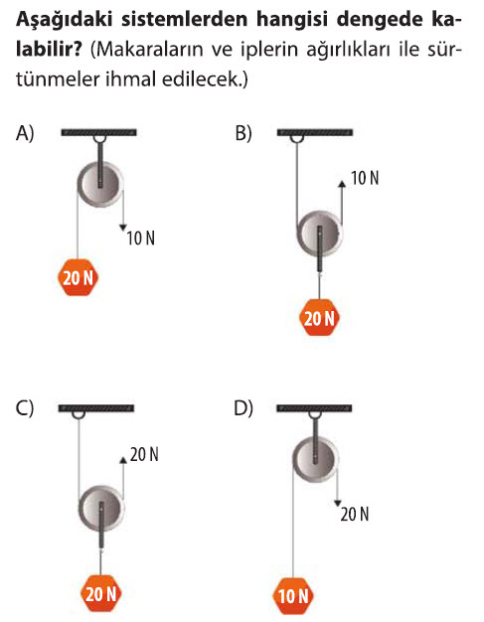

Slide 23
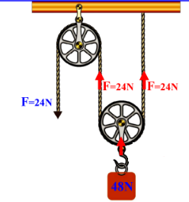
MAKARA SİSTEMLERİ
SABİT VE HAREKETLİ MAKARALARIN BİR ARADA KULLANILDIĞI SİSTEMLERDİR.
HER ZAMAN KUVVETTEN KAZANÇ, YOLDAN KAYIP VARDIR.

Slide 24
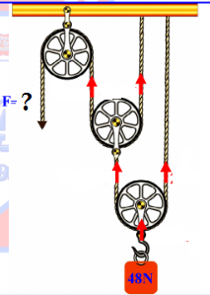

Slide 25
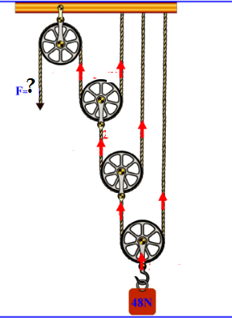

Slide 26
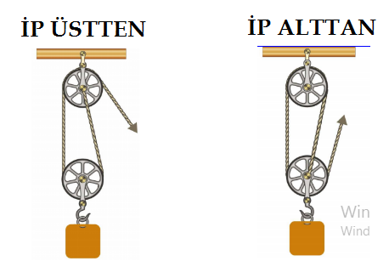
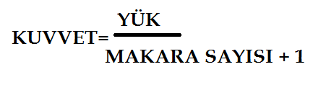

PALANGALAR

Slide 27
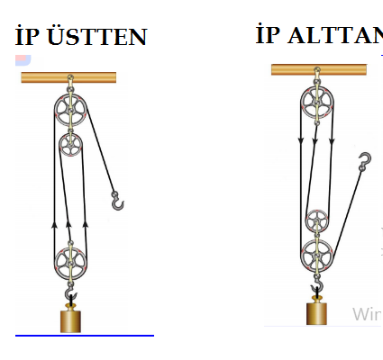

Slide 28
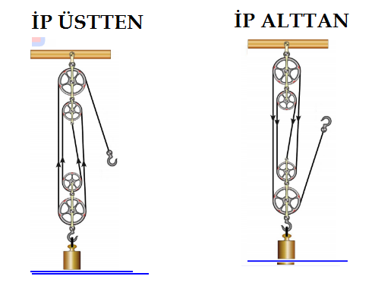

Slide 29
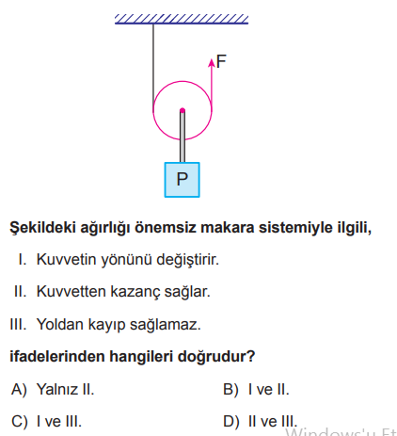

Slide 30
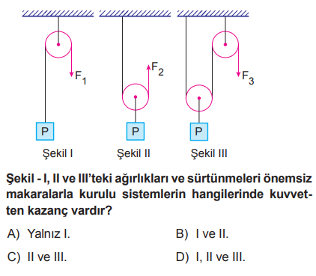

Slide 31
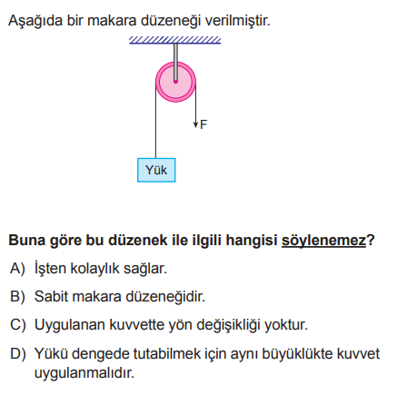

Slide 32
